Slide 1
ПУТЕВОДИТЕЛЬ ДЛЯ ПЕДАГОГА
Серия «Работаем по ФГОС ФОП ДО»
Гогоберидзе А. Г., Изотова Е. И. и др.
Путеводитель поможет педагогу дошкольной образовательной организации понять, в каком направлении будет развиваться его профессиональная деятельность и на решение каких задач следует обратить особое внимание.
Путеводитель даст ответы на актуальные вопросы:
На какие планируемые результаты освоения ФОП ДО ориентироваться педагогу в своей профессиональной деятельности?
На какие задачи и содержание ориентироваться при реализации образовательных областей?
Как на основе планируемых результатов и педагогической диагностики определить задачи развития, воспитания, образования детей?
ISBN 978-5-09-110586-5 Код номенклатуры 01-1697-01 Формат 60×90/16 352 с., 7БЦ
Практические советы
Кейсы и примеры из практики
Взаимодействие с детьми и родителями
Соответствует ФОП ДО

Slide 2
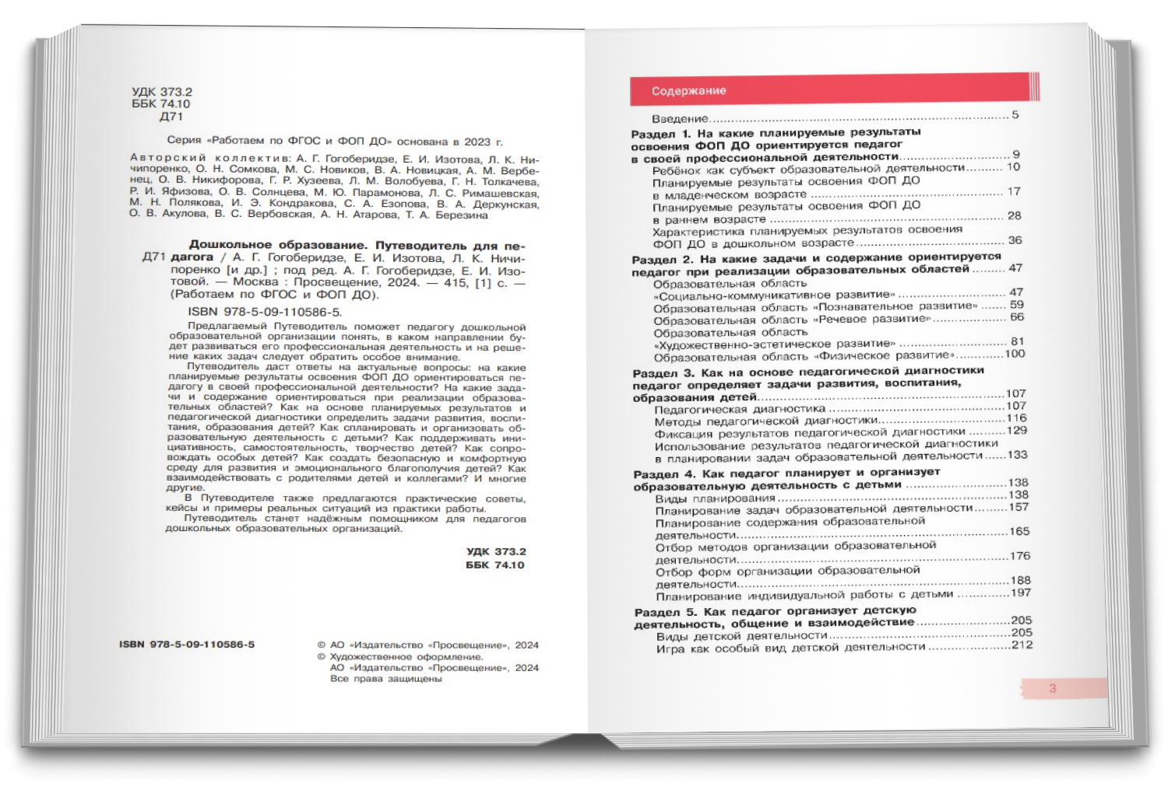
Полистаем книгу

Slide 3
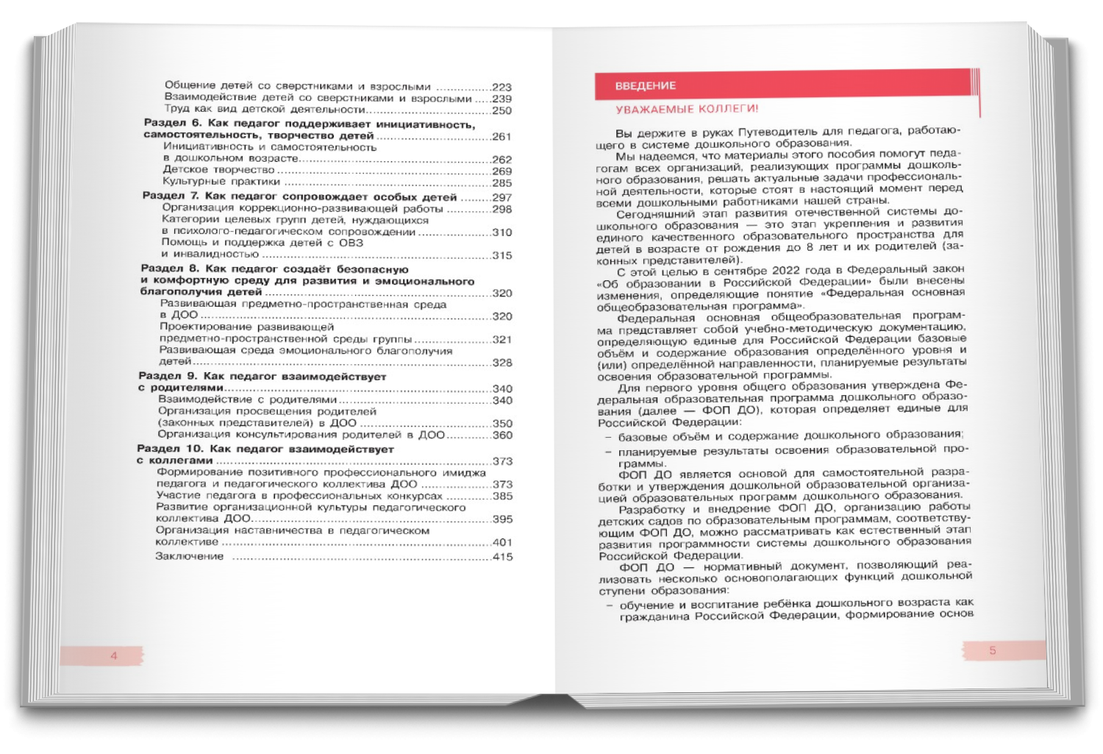
Полистаем книгу

Slide 4
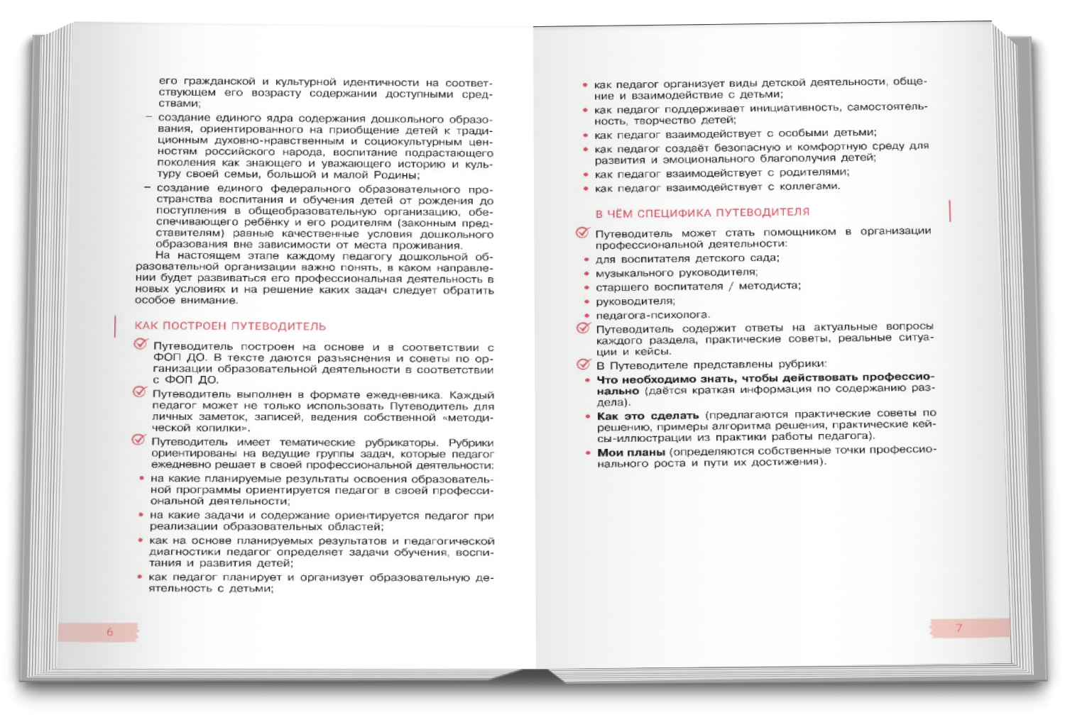
Полистаем книгу

Slide 5
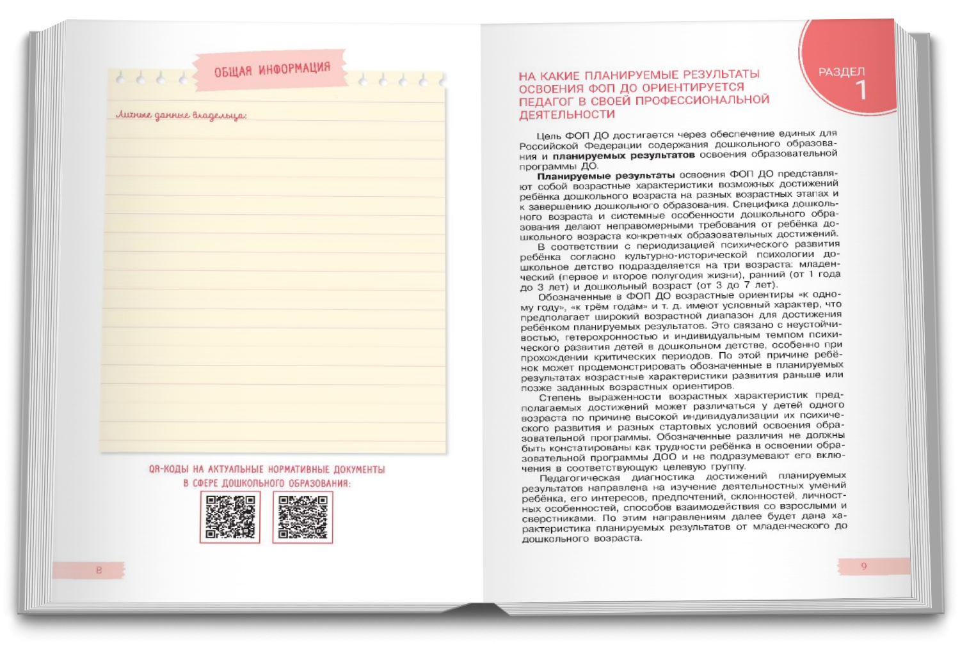
Полистаем книгу

Slide 6
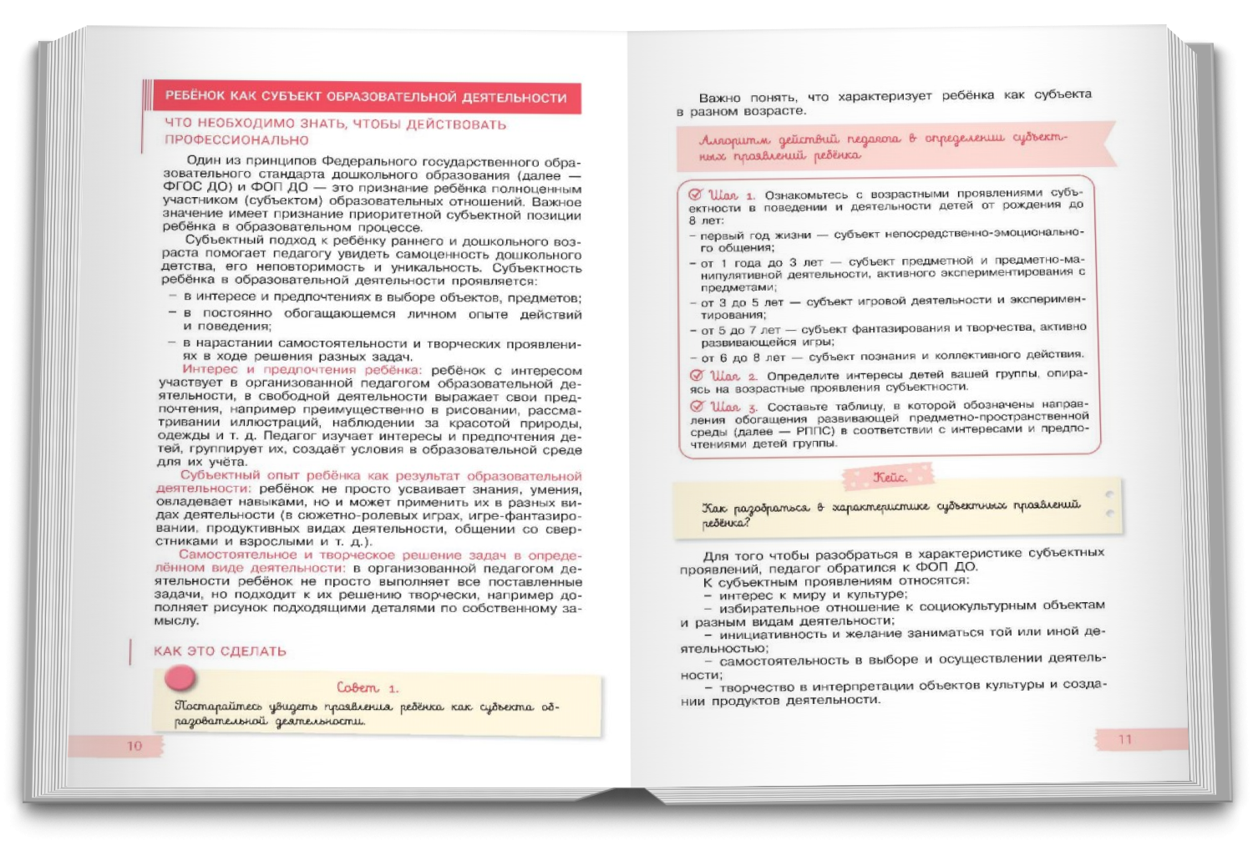
Полистаем книгу

Slide 7
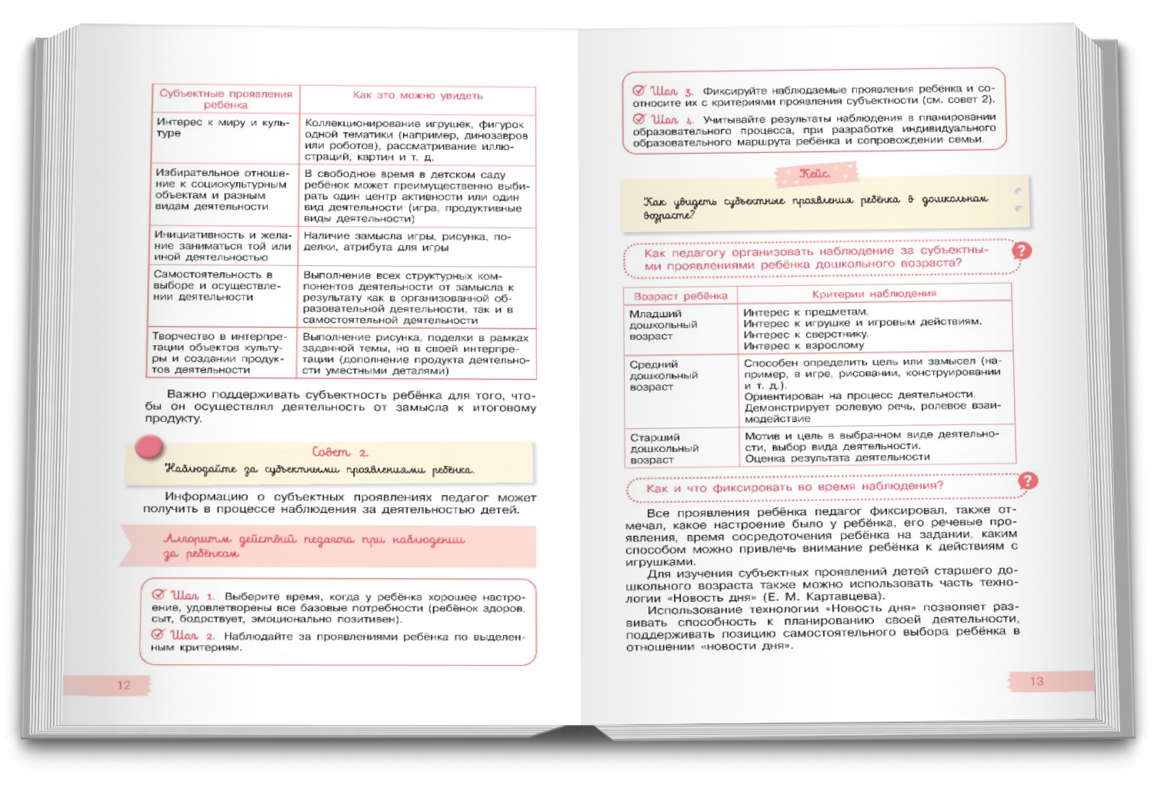
Полистаем книгу

Slide 8
КАЛЕНДАРНОЕ ПЛАНИРОВАНИЕ ОБРАЗОВАТЕЛЬНОЙ ДЕЯТЕЛЬНОСТИ
Серия «Работаем по ФГОС ФОП ДО»
Бережнова О. В., Петерсон Л. Г., Кочемасова Е. Е. Под редакцией Бережновой О. В.
В первой части пособия предлагается календарный план образовательной деятельности воспитателей с детьми второй младшей группы на учебный год (с сентября по май включительно) – образовательной деятельности на занятиях и в режиме дня.
План содержит перспективный (на месяц) и календарный (на неделю и каждый день) модули; каждый модуль имеет обязательную (инвариантную) и вариативную части.
Методические рекомендации, размещённые во второй части пособия, помогут педагогам подойти к процессу планирования системно и комплексно.
ISBN 978-5-09-109701-6 Код номенклатуры 01-1694-01 Формат 70×108/16 240 с., мягкая обложка
Технология планирования
Методические рекомендации
Соответствует ФОП ДО
Календарный план

Slide 9
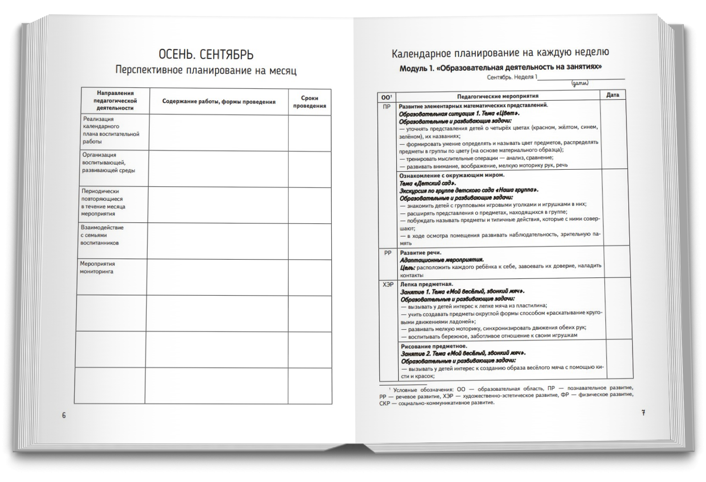
Полистаем книгу

Slide 10
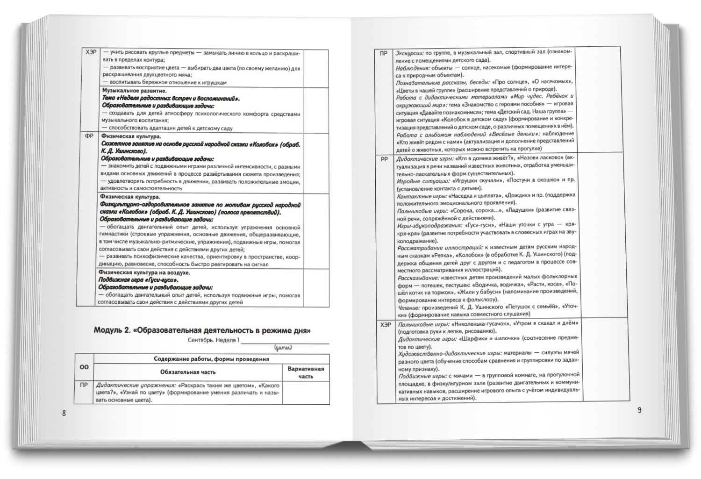
Полистаем книгу

Slide 11
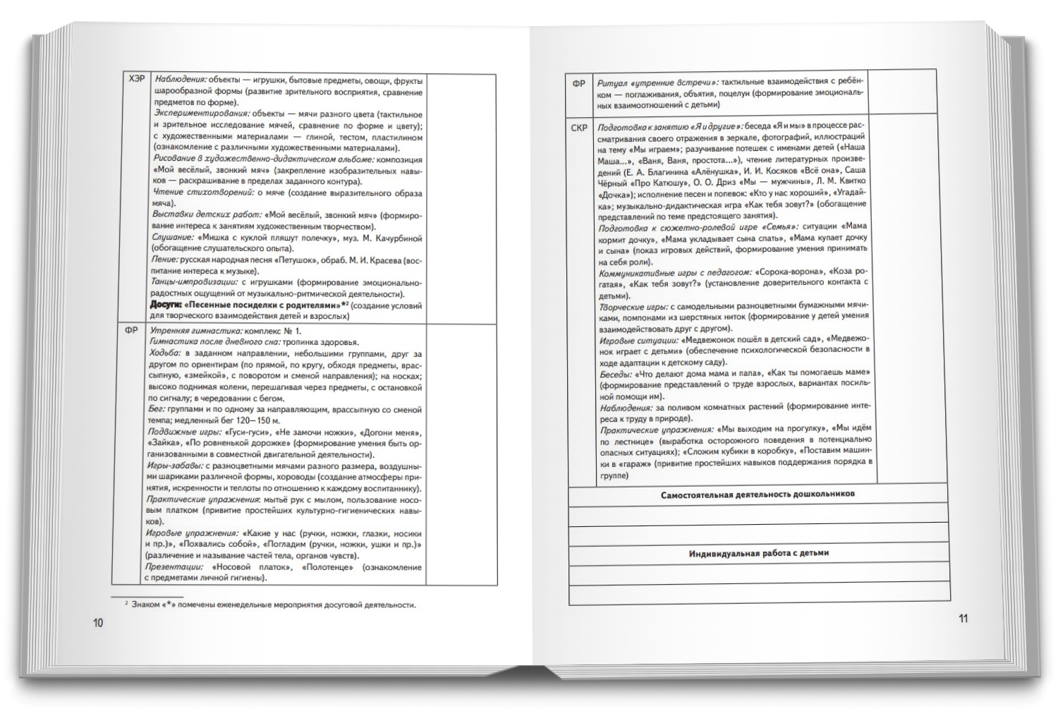
Полистаем книгу

Slide 12
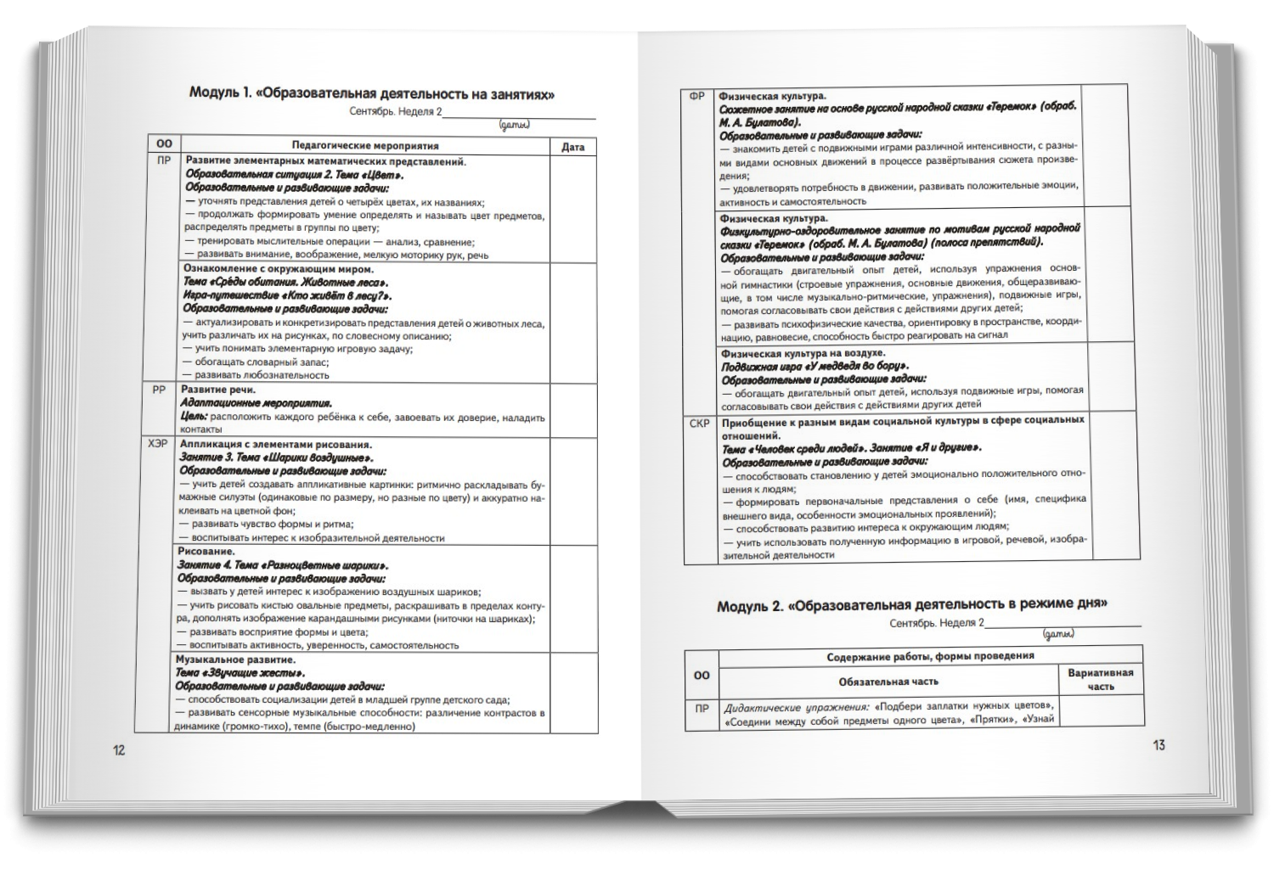
Полистаем книгу

Slide 13
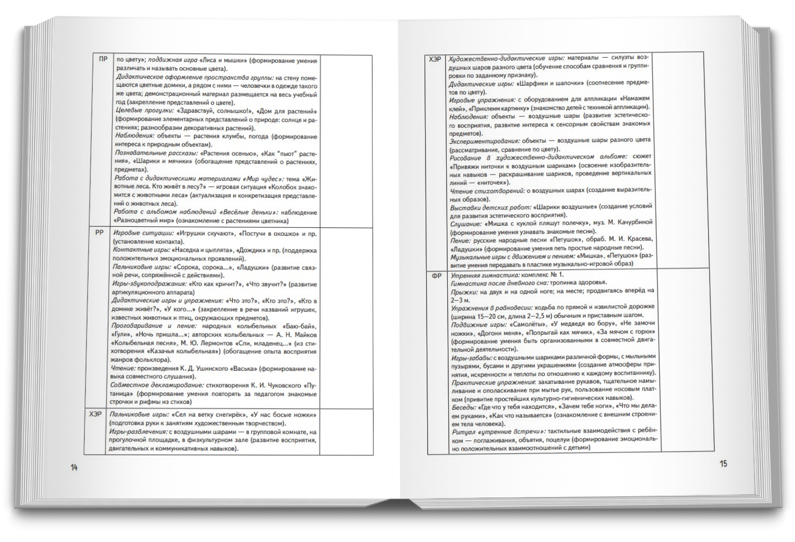
Полистаем книгу

